Slide 1
Сидорин Дмитрий
http://www.facebook.com/sidorindmitriy
www.sidorinlab.ru
https://vk.com/sidorindmitry
Острова контента

Slide 2
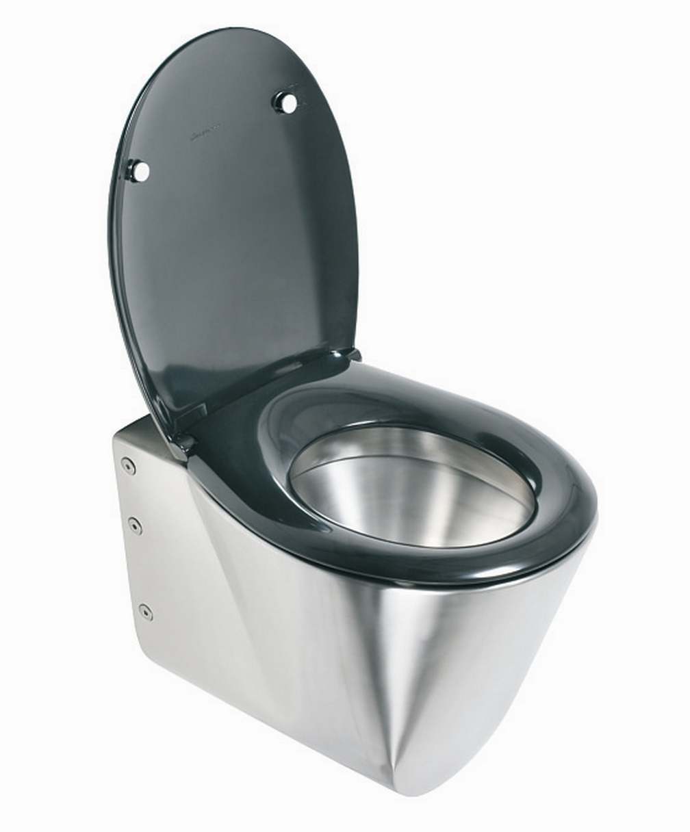
Повторные продажи
Острова
CPC
CPA
Интернет
Сайт
$
Отказы
Ремаркетинг

Slide 3
Повторные продажи
CPC
Острова
CPA
Интернет
Сайт
$
Отказы
Ремаркетинг

Slide 4
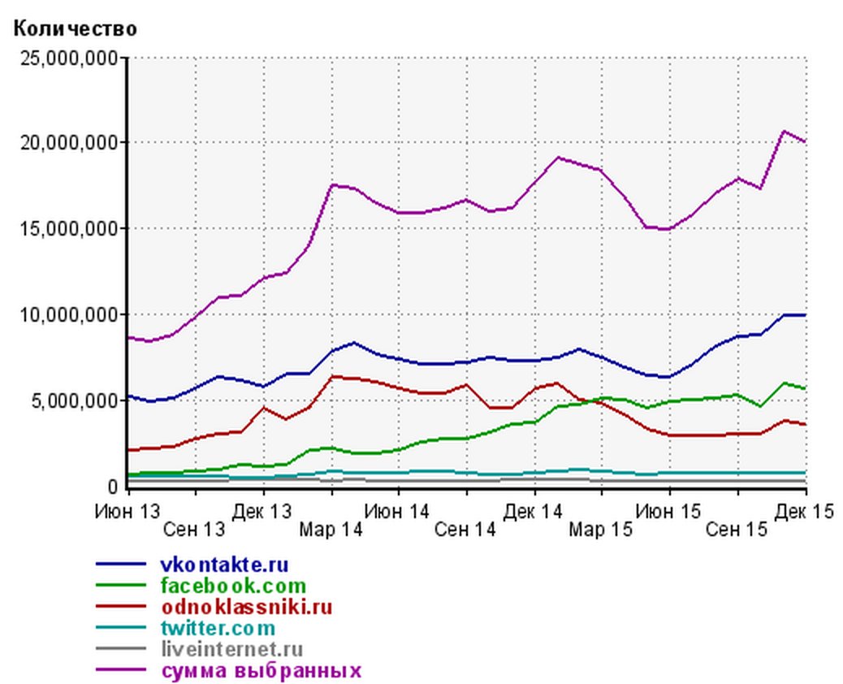
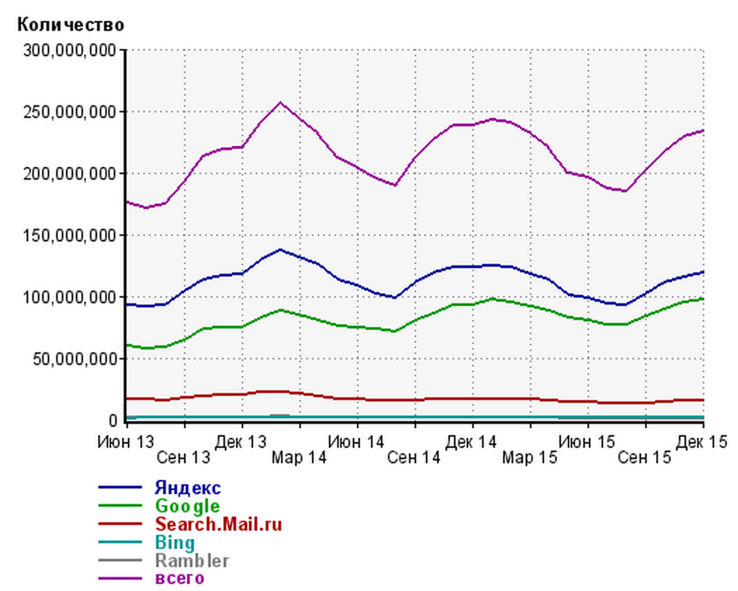
Поисковые системы отдают все меньше трафика

Slide 5
Глава 1.
Острова контента и внешний контент-маркетинг

Slide 6
Где стоит создавать контент?
1. там, где модно!

Slide 7
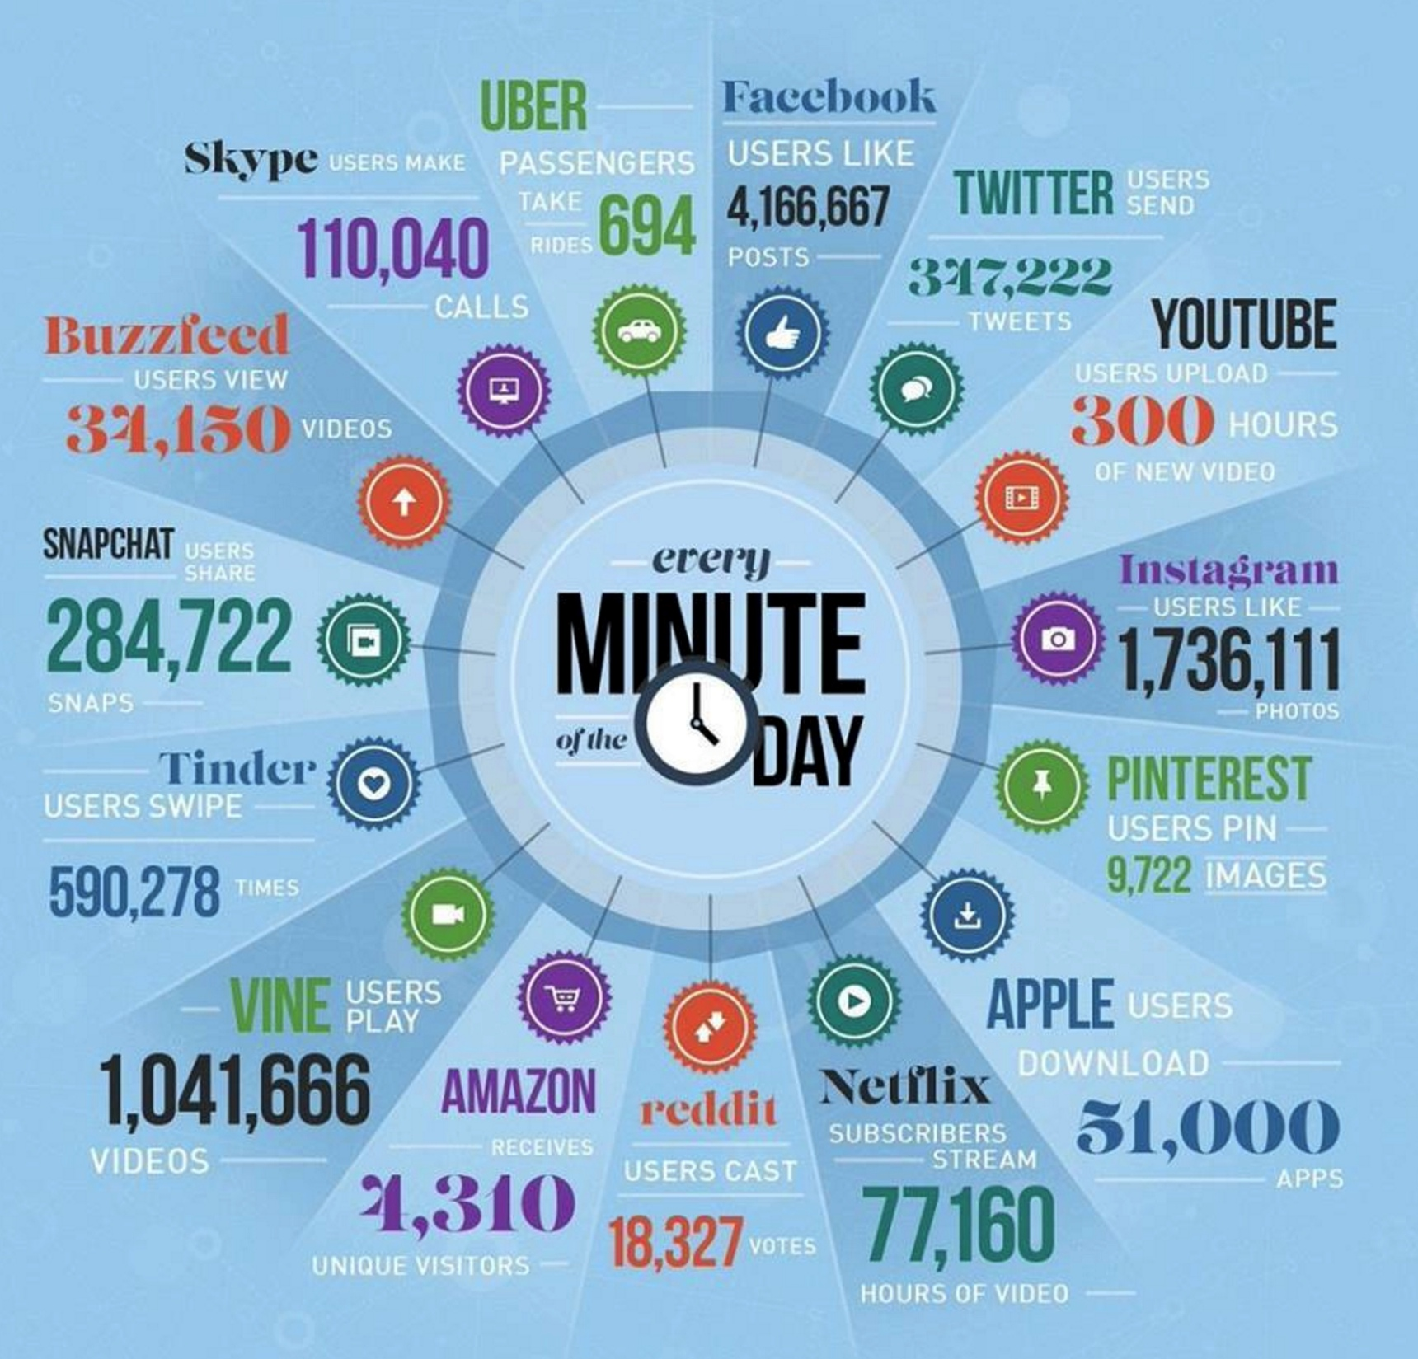
Там где это модно

Slide 8
Где стоит создавать контент?
там, где модно!
Где большая аудитория!

Slide 9
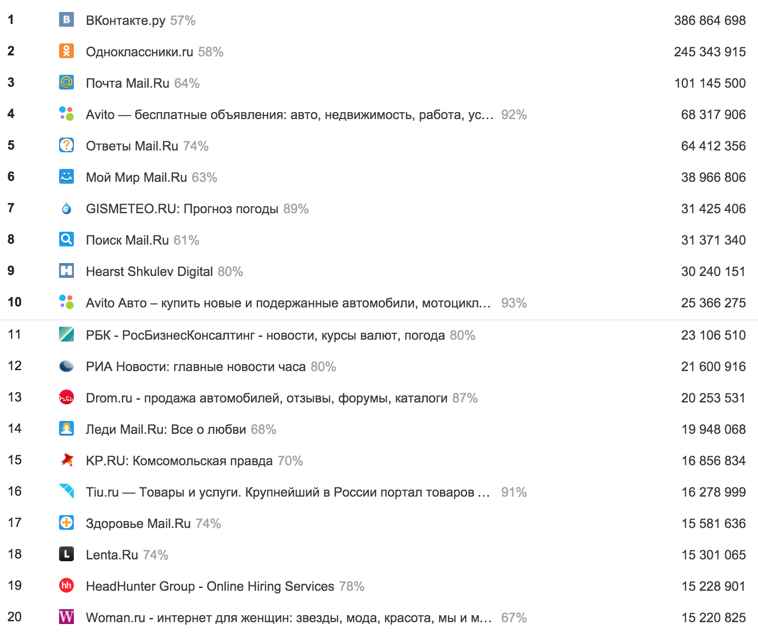

Slide 10
Где стоит создавать контент?
там, где модно!
Где большая аудитория!
Откуда уже есть трафик!

Slide 11
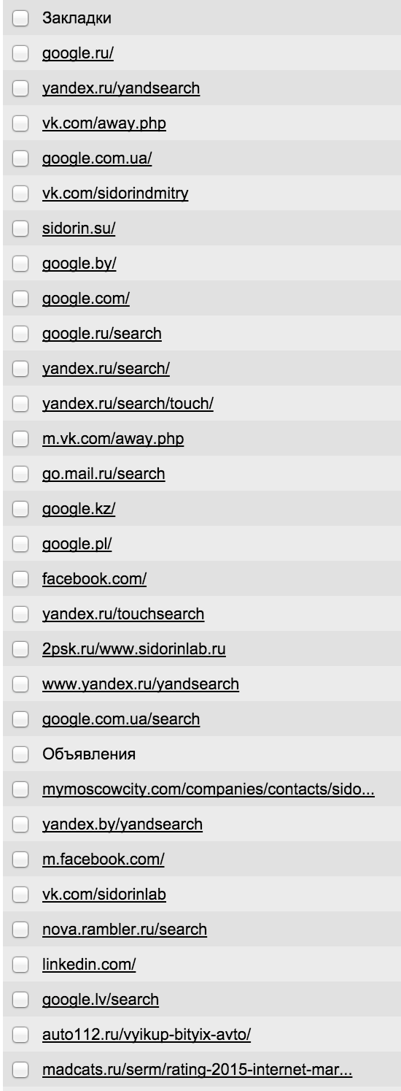
Поиск
Контекстная реклама
Органика
Социальные сети
Группы
Профили
События
Справочники и каталоги
Статьи в СМИ
Рейтинги
Сайты с вакансиями
Карты
Конференции и выставки
И др.

Slide 12
Где стоит создавать контент?
там, где модно!
Где большая аудитория!
Откуда уже есть трафик!
Что выходит в топ!

Slide 13
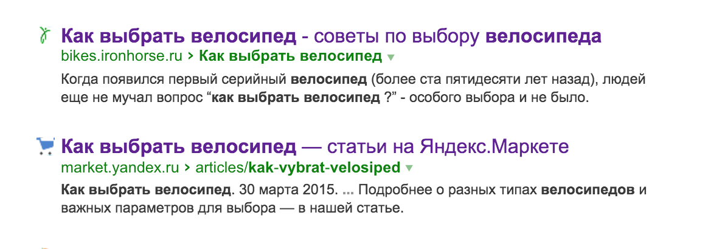
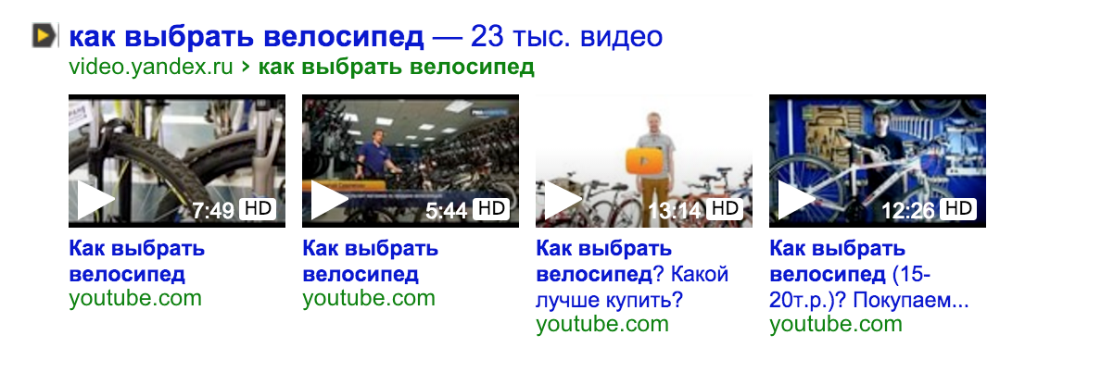

Slide 14
Глава 2.
Лайвхаки – необычные острова

Slide 15
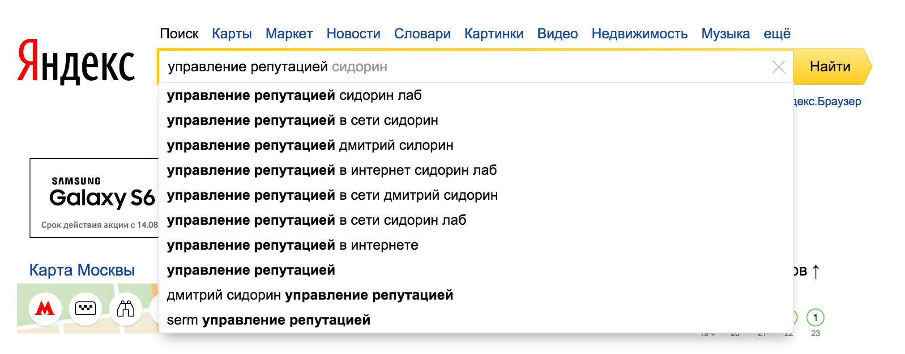

Slide 16
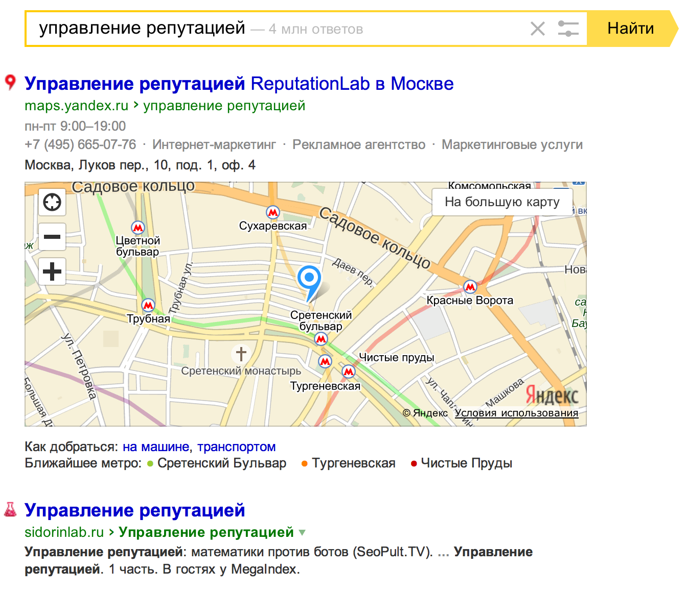

Slide 17
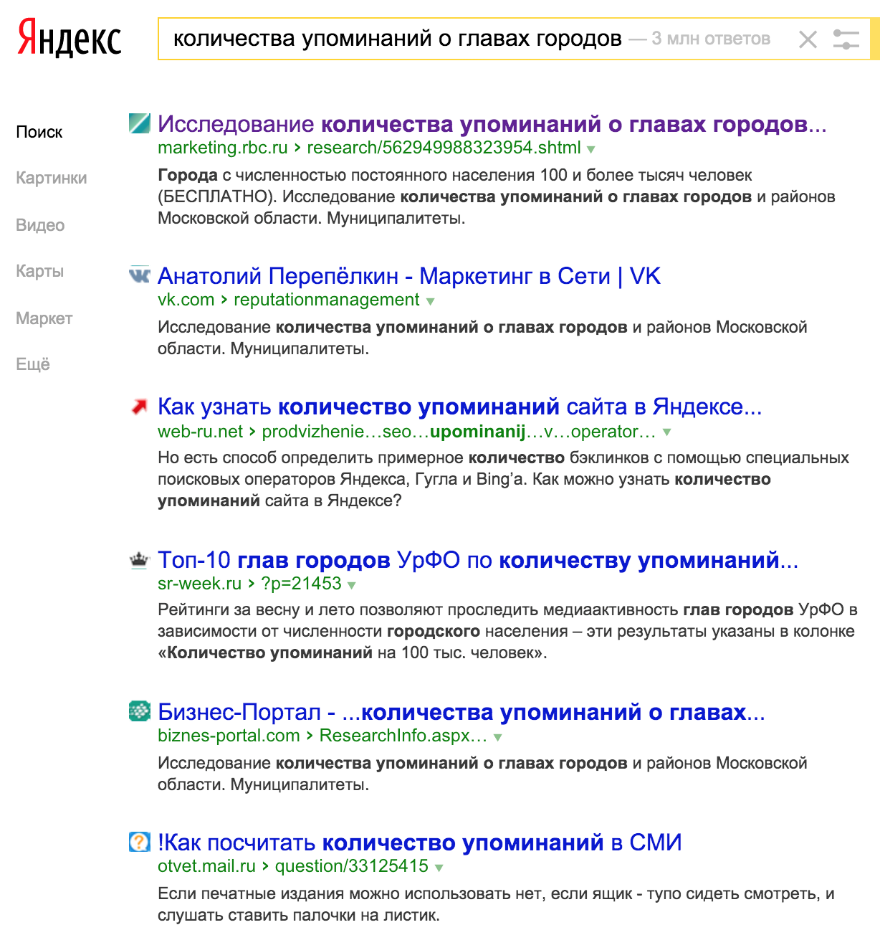

Slide 19
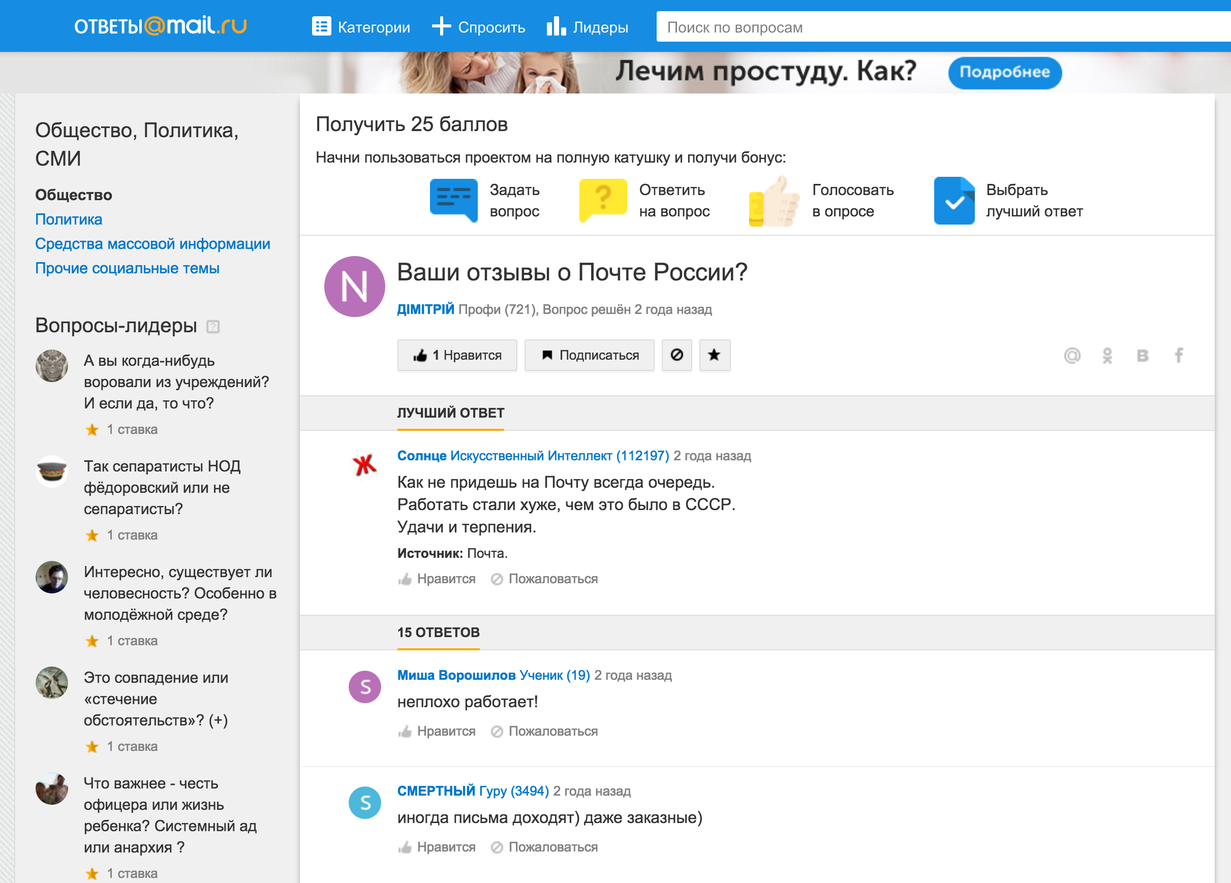

Slide 20
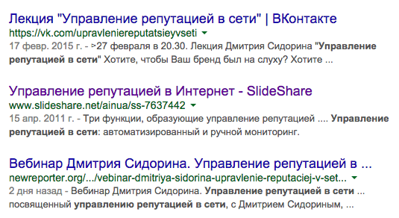

Slide 21
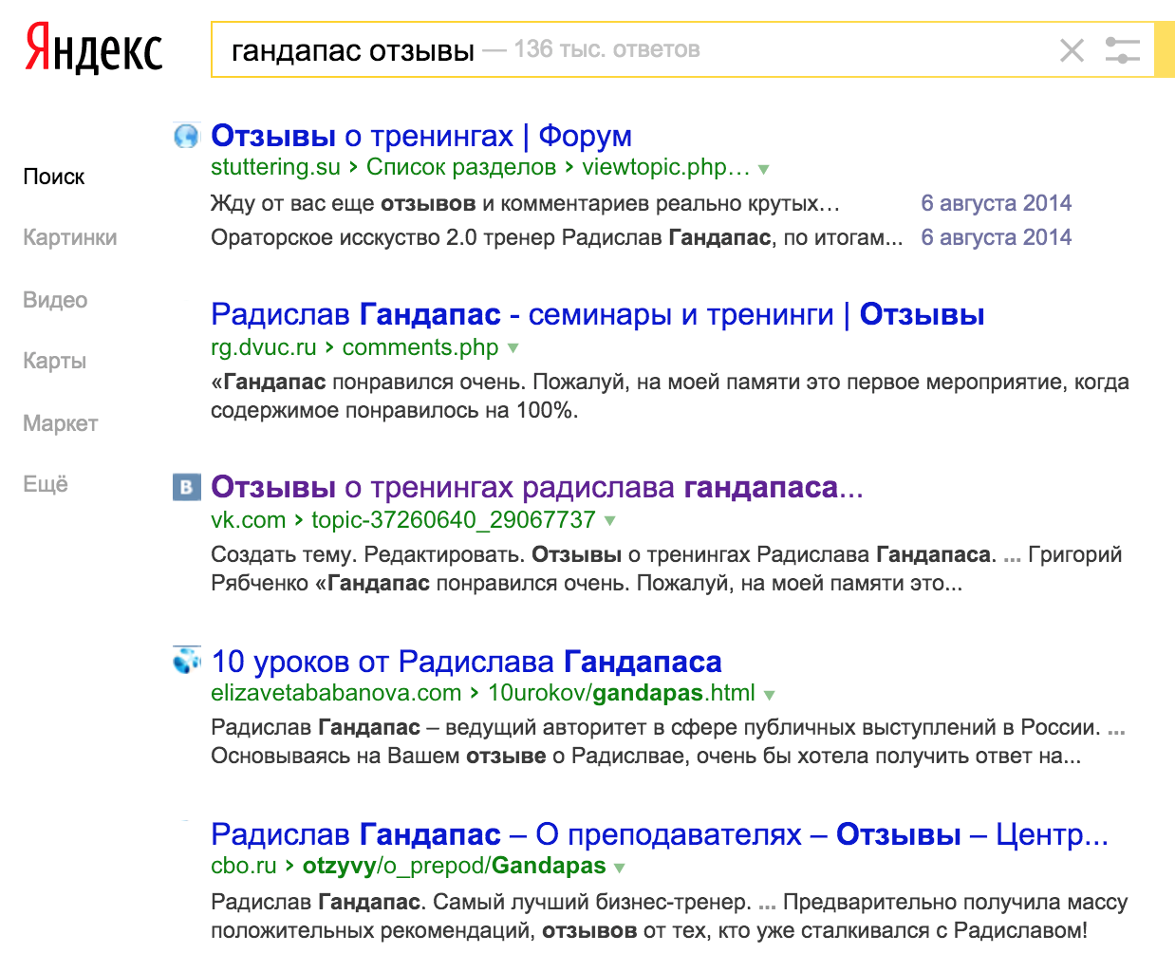
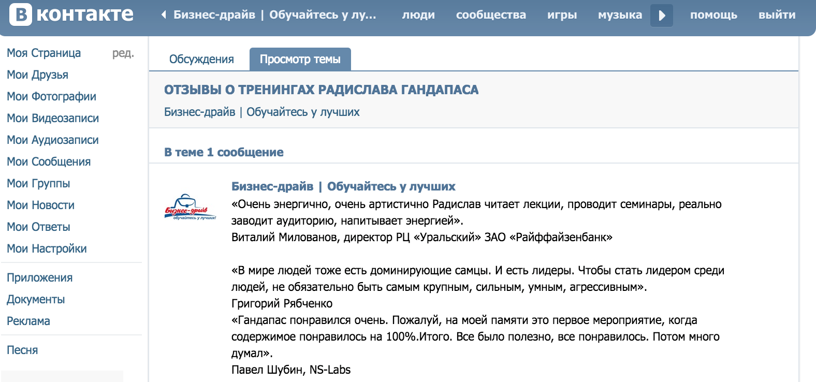

Slide 22
Глава 3.
Оптимизация youtube, vk, instagram

Slide 23
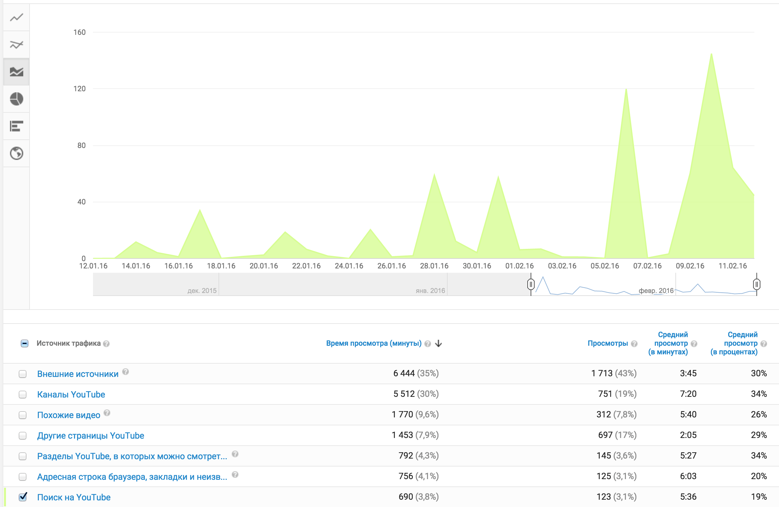

Slide 24
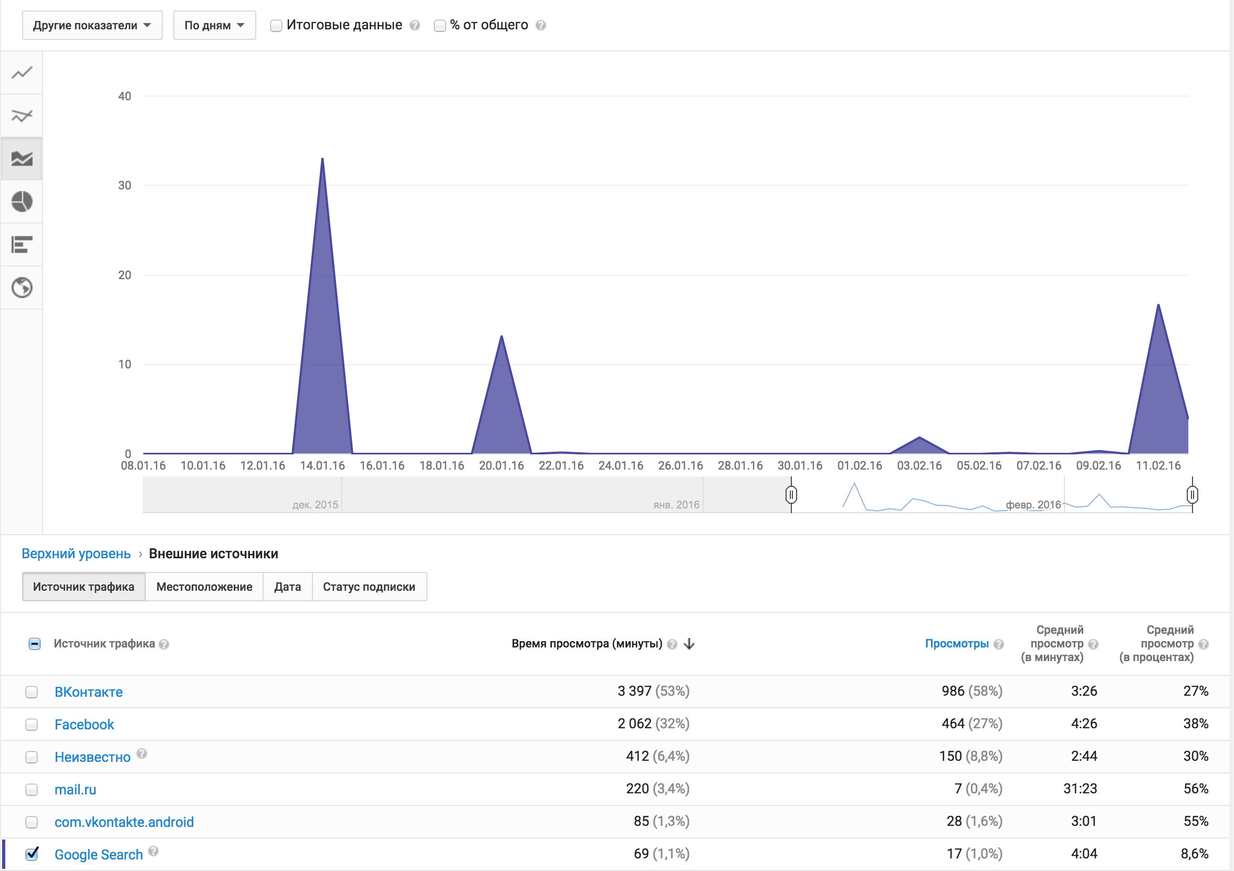

Slide 25
Правила:
Правильно назвать файл
После загрузки заполнить описание и теги по- максимуму
точное вхождение
Близость к началу
Плотность ключевых слов в заголовке
Соответствие заголовка содержанию

Slide 26
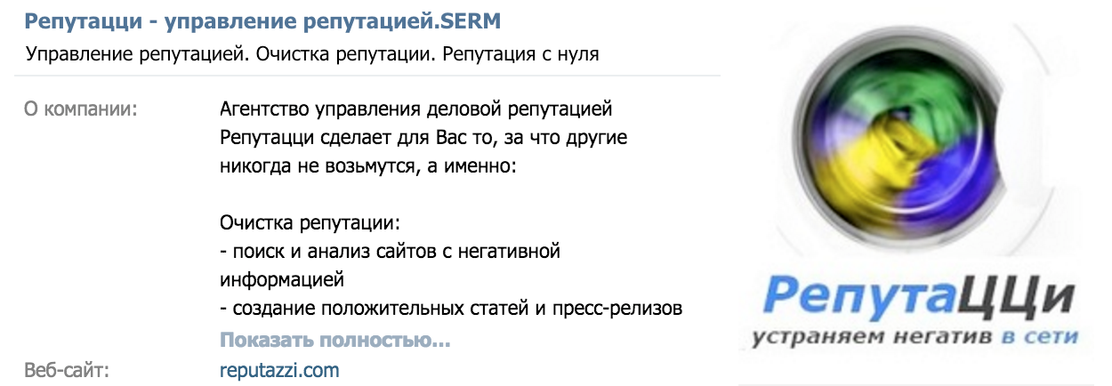

Slide 27
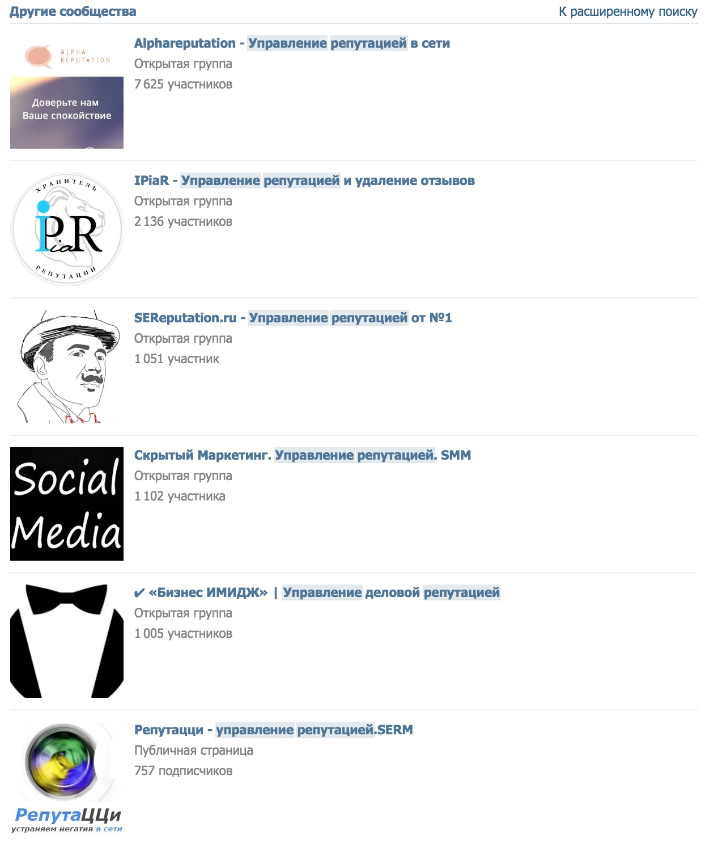

Slide 28
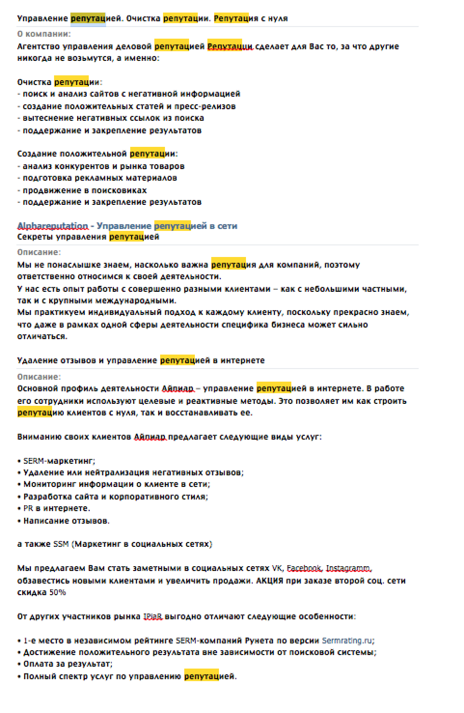
7
3
4

Slide 29
Индексируются:
Группы и паблики
Аккаунты
События и темы внутри пабликов
Релевантность:
Поиск внутри Вконтакте сильно зависим от числа подписчиков
Поиск в Яндекс ориентируется на заголовок и описание
Для яндекса важно количества вхождений и плотность

Slide 30
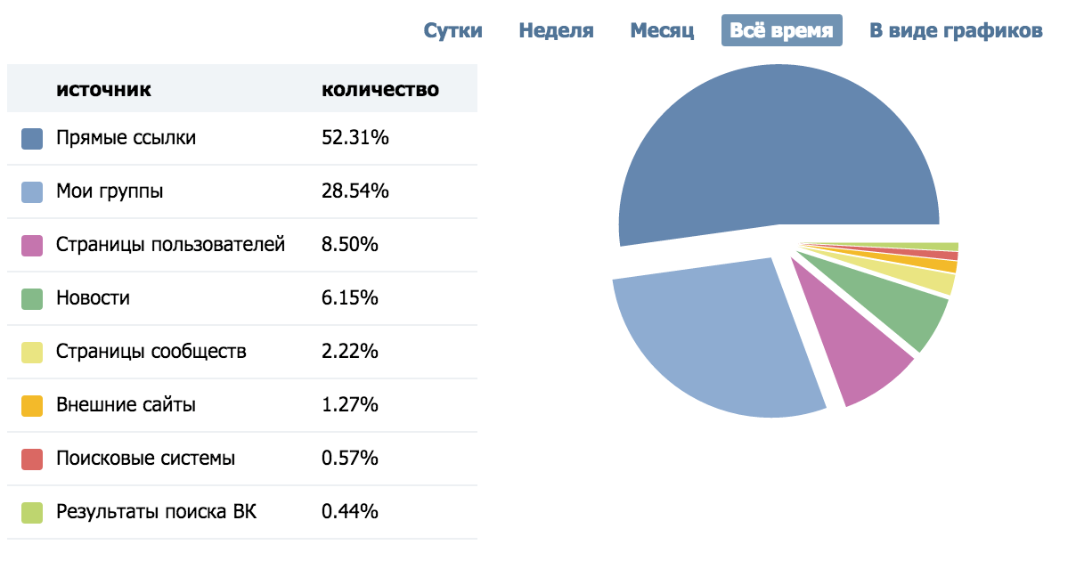

Slide 31
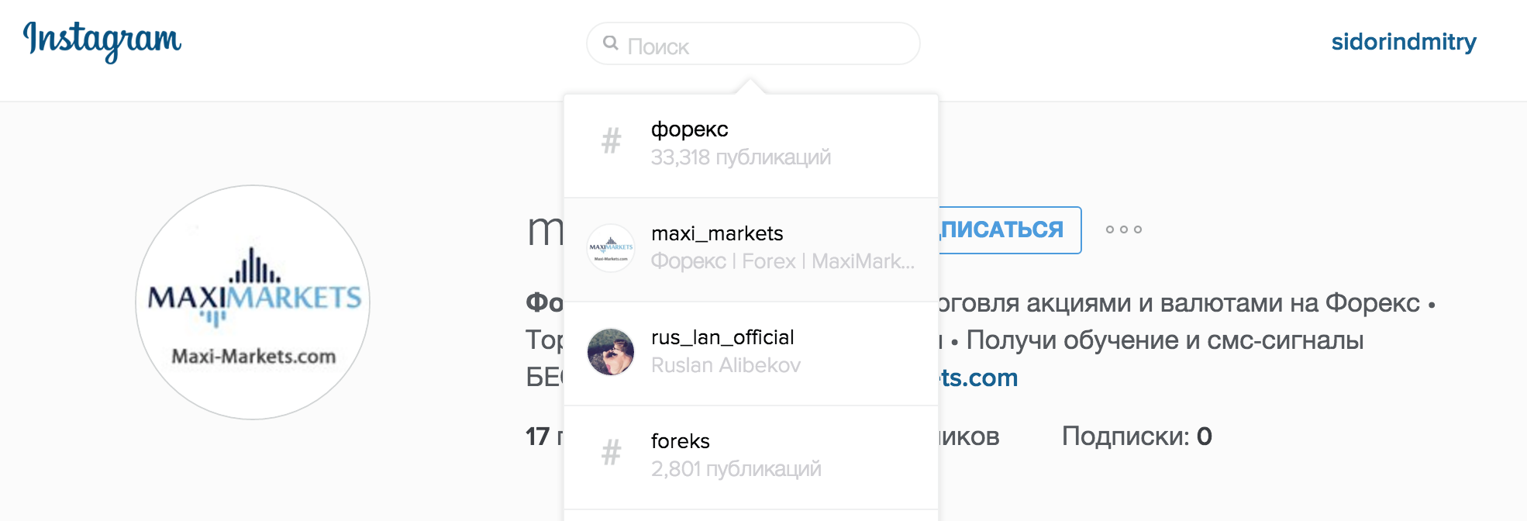

Slide 33
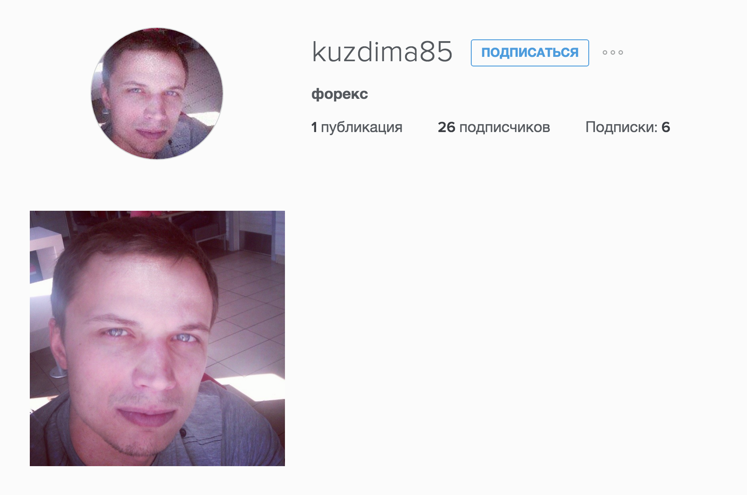

Slide 34
Глава 4.
лендинги

Slide 35
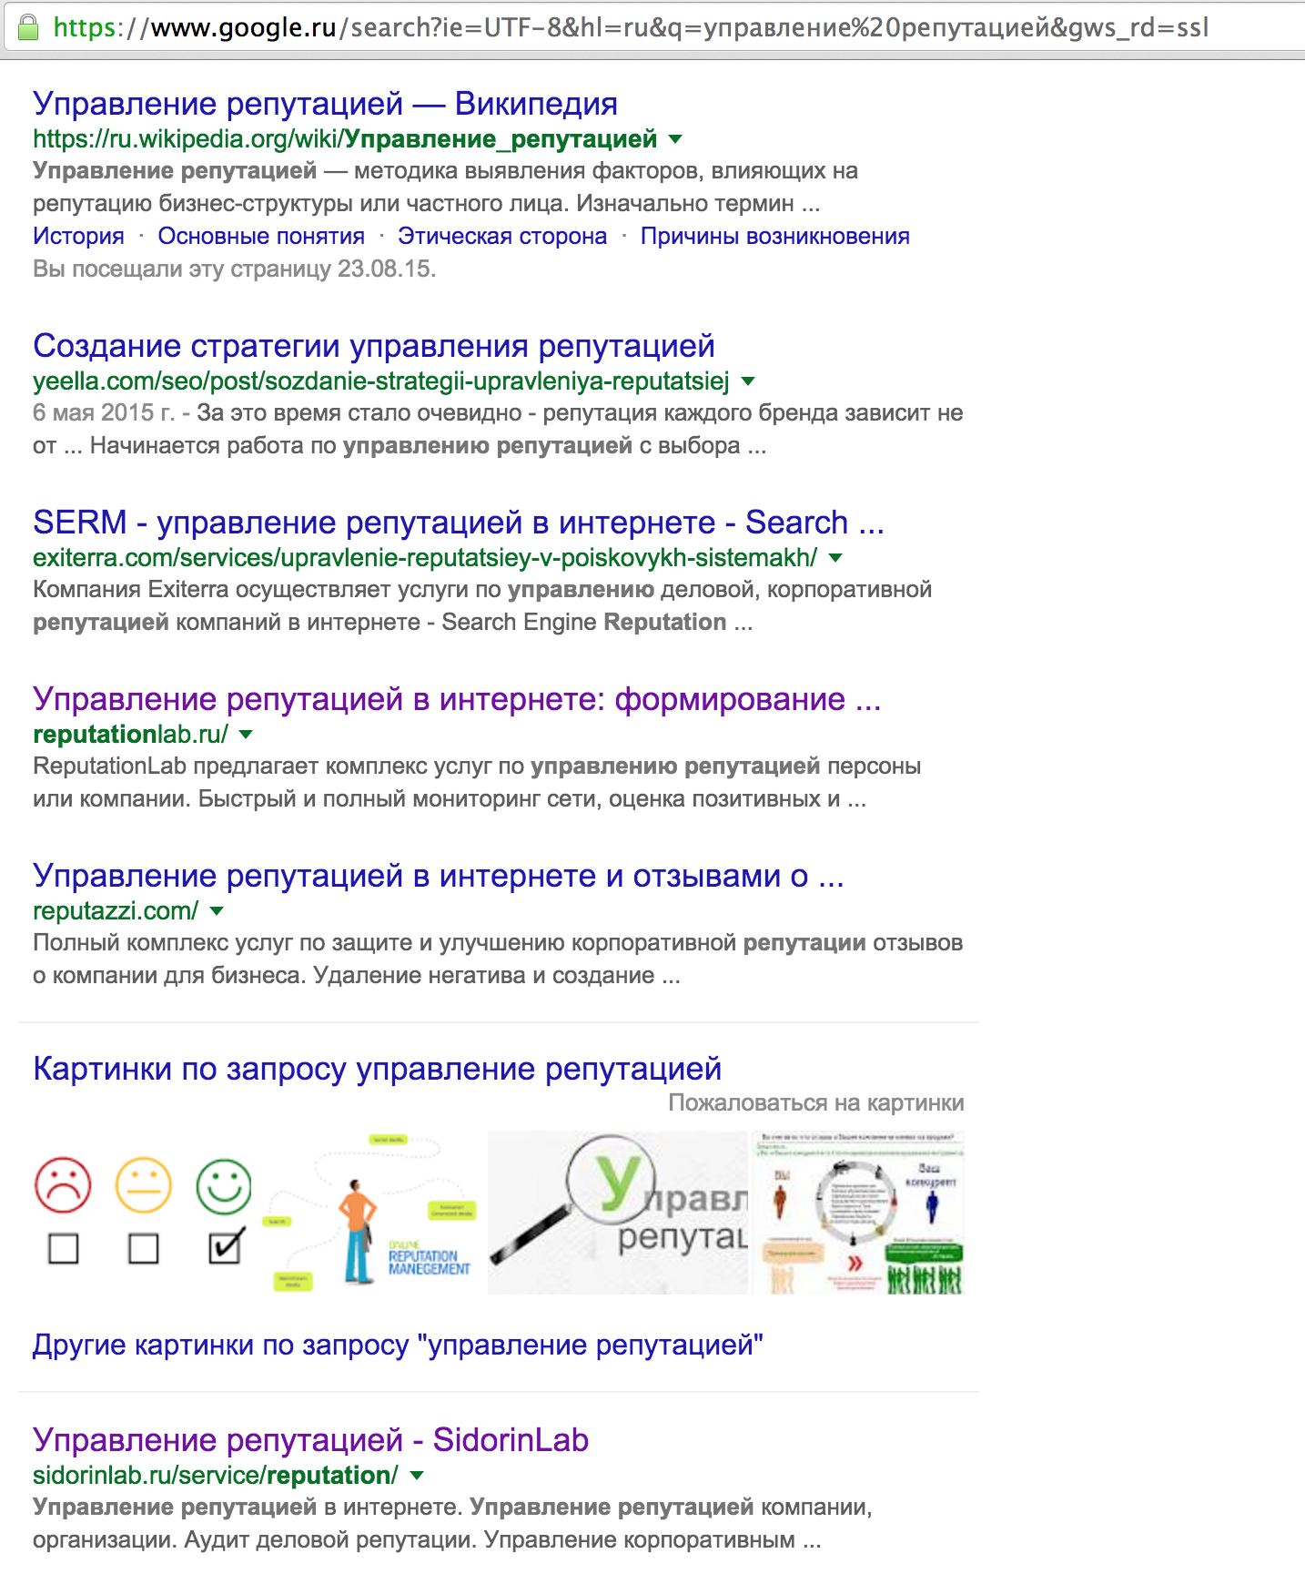

Slide 36
Глава 5.
Захват или уничтожение островов

Slide 37
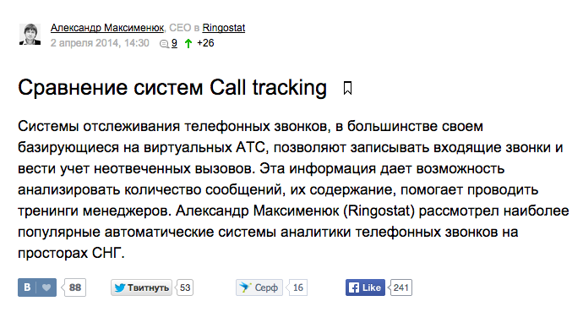
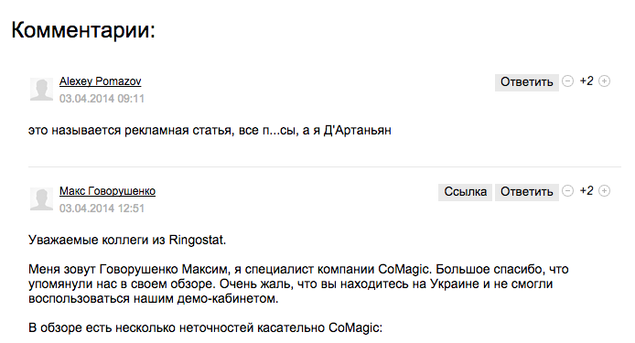

Slide 38
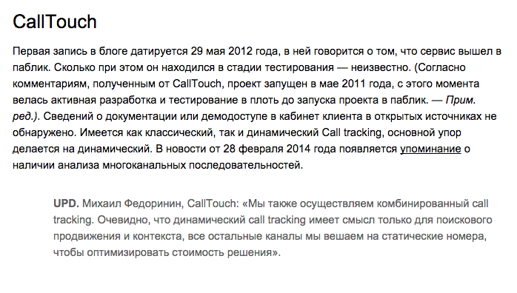
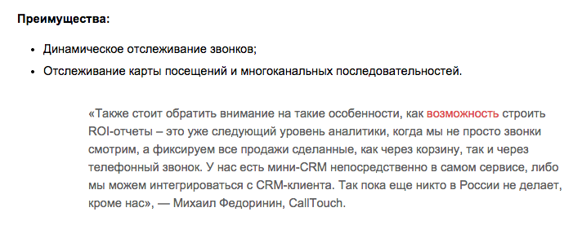

Slide 39
Судебное дело:
Выявление
Нотариальное заверение
Направление претензии автору
Иск в суд
Удаление
Опровержение
Возмещение убытка

Slide 40
Глава 6.
Пара примеров

Slide 41
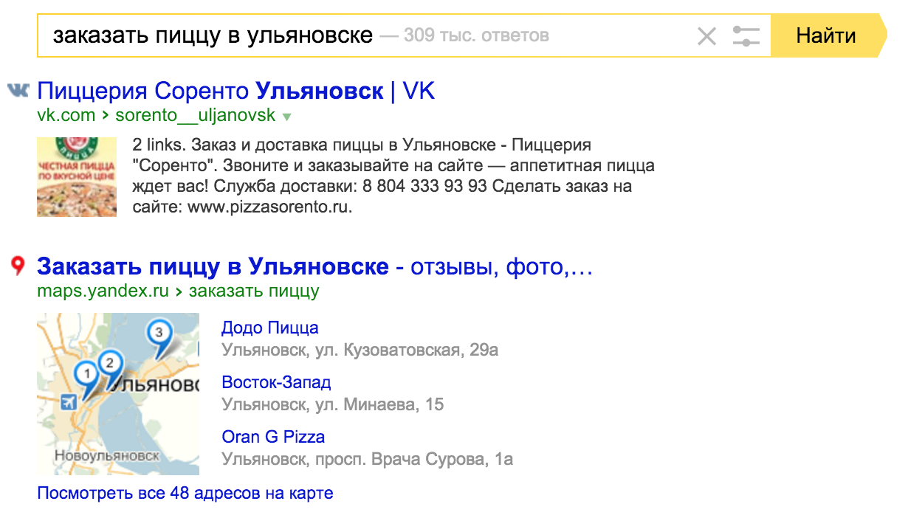

Slide 42
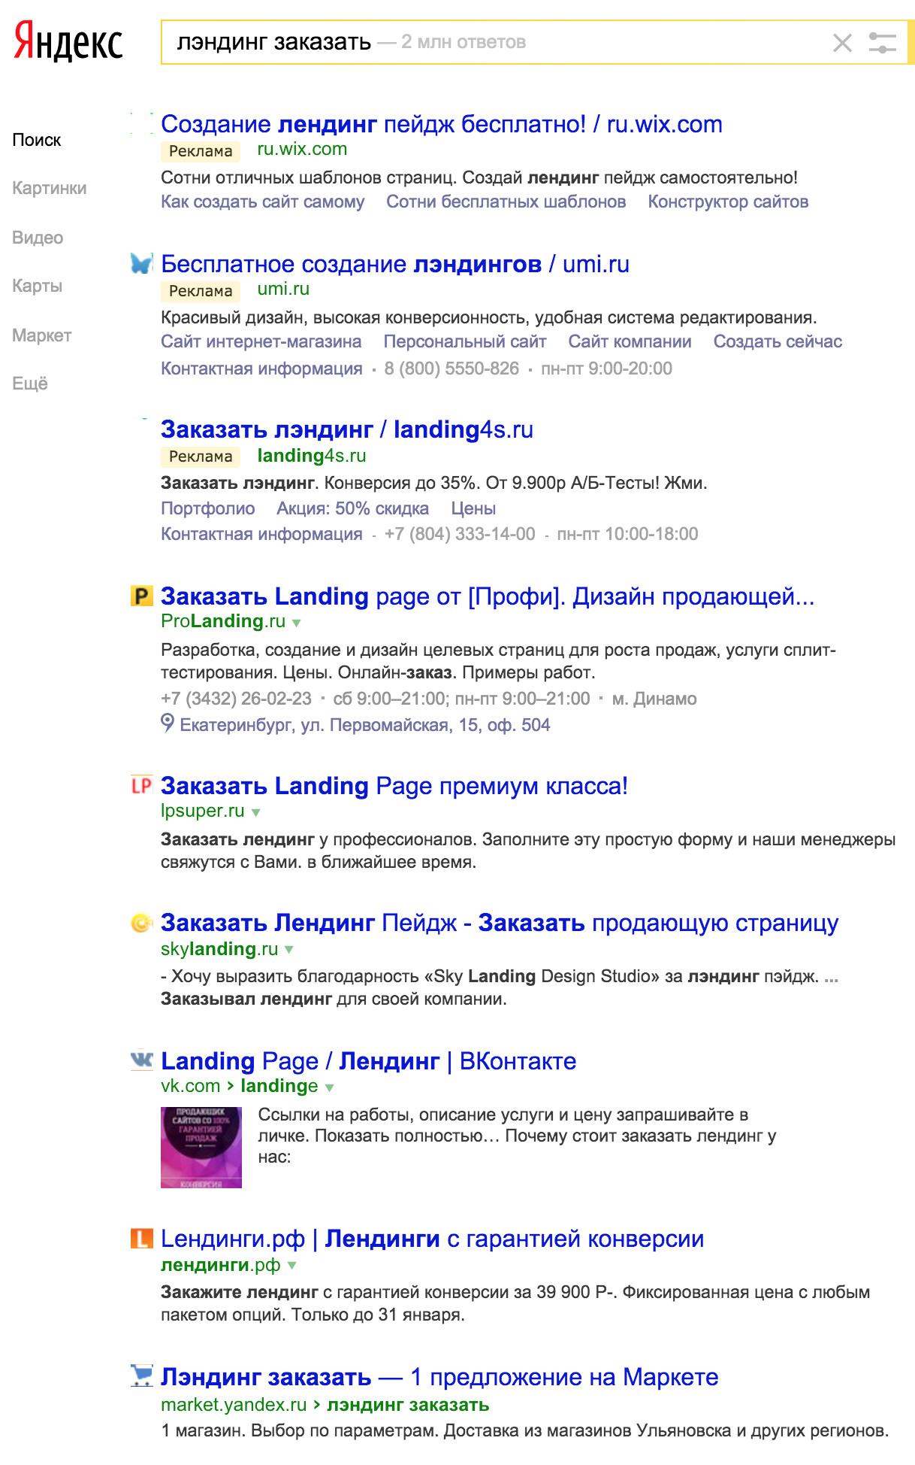

Slide 43
Сидорин Дмитрий
http://www.facebook.com/sidorindmitriy
www.sidorinlab.ru
https://vk.com/sidorindmitry
Домашнее задание:
1. Проверьте, есть ли у вас острова
2. Составьте список СМИ для посева
3. Создайте видео и powerpoint
4. Создайте монокатегорийный лендинг
5. Позаботьтесь о подсказках и картах
6. Помните об отзывах и захвате островов
7. Создайте группы и профили
8. Узнайте, что происходит с SEO в Youtube

